Slide 1
LEZIONE 3 DELLA SCUOLA DEL SABATO
2 TRIMESTRE 2024
LA LUCE BRILLA NEL BUIO
20 APRILE 2024

Slide 2
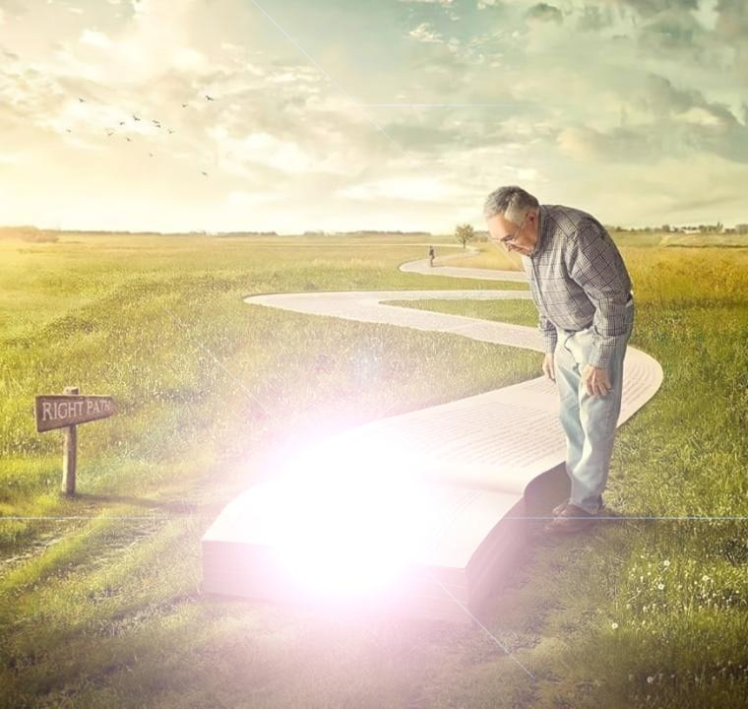
“Gesù dunque disse loro: La luce è ancora per poco tempo tra di voi. Camminate mentre avete la luce, affinché non vi sorprendano le tenebre; chi cammina nelle tenebre, non sa dove va”
(Giovanni 12:35)

Slide 3
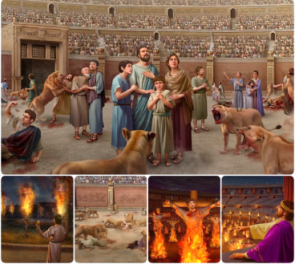
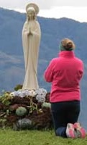
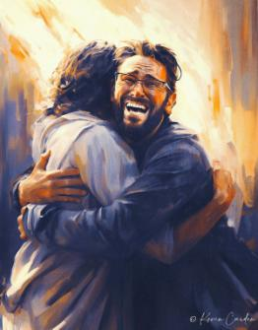
Una guerra si vince o si perde battaglia dopo battaglia.
Quando Satana perse la battaglia della persecuzione, escogitò un nuovo piano: il compromesso. Il miscuglio di verità e menzogne ha spinto milioni di persone ad abbracciare una verità adulterata e senza vita.
La nostra unica salvaguardia in questa battaglia è quella di aggrapparci a Gesù, che è la verità e la vita, e alla sua santa Parola.
Battaglia per la verità:
La verità contro la menzogna.
Il compromesso della chiesa.
Battaglia per la Parola di Dio:
La sicurezza nella Bibbia.
Il ragionamento umano.
Battaglia per la mente.

Slide 4
BATTAGLIA PER LA VERITÀ

Slide 5
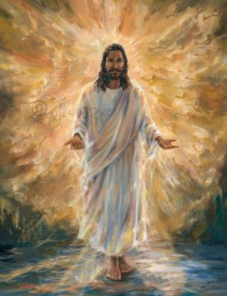
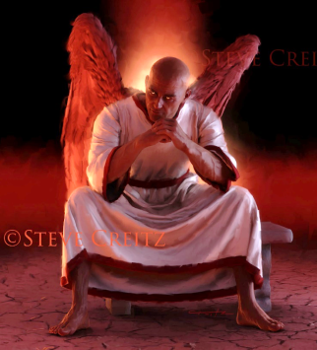
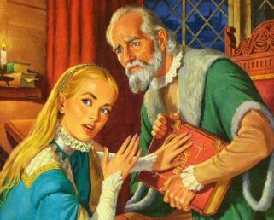
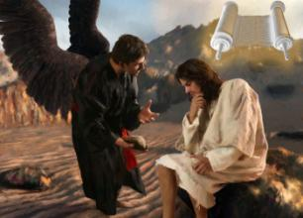
LA VERITÀ CONTRO LA MENZOGNA
“Gesù gli disse: Io sono la via, la verità e la vita; nessuno viene al Padre se non per mezzo di me" (Giovanni 14:6)
Gesù è la Verità e quindi il Padre di ogni verità (Giovanni 14:6). Tutto ciò che è certo, tutto ciò che è affidabile, tutto ciò che è vero, procede da lui. E la sua verità produce vita in noi.
Al contrario, Satana è il padre della menzogna (Giovanni 8:44). Ogni inganno, ogni sottigliezza maliziosa, ogni verità adulterata, procede da lui. Le sue menzogne producono la morte in noi.
Nei suoi scontri con il nemico, Gesù usò la Bibbia come fonte di tutta la verità: "È scritto" (Matteo 4:4; 21:13).
Perciò il diavolo ha fatto di tutto per distruggere la Bibbia, nascondendola o distorcendola. Lo ha fatto (anche se non completamente) attraverso la Chiesa romana, durante il Medioevo (quel lungo periodo in seguito fu definito anche come "secolo buio").

Slide 6
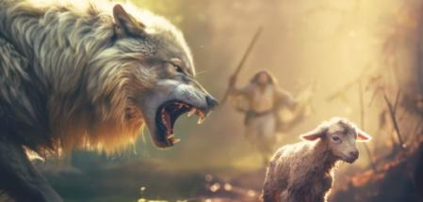
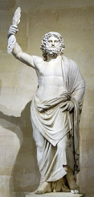
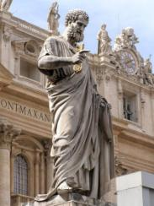
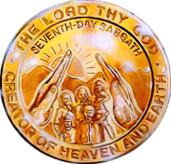
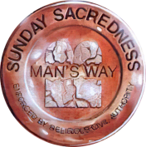
IL COMPROMESSO DELLA CHIESA
“Io so che dopo la mia partenza si introdurranno fra di voi lupi rapaci, i quali non risparmieranno il gregge; e anche tra voi stessi sorgeranno uomini che insegneranno cose perverse per trascinarsi dietro i discepoli” (Atti 20:29,30)
Nel congedarsi dagli anziani di Efeso, Paolo parlò loro della sua preoccupazione per i problemi esterni e interni che avrebbero dovuto affrontare in futuro (Atti 20:29,30).
Lupi rapaci. Dal 64 al 311 (editto di tolleranza di Serdica, poi seguito dall’editto di Milano), la Chiesa subì una feroce persecuzione da parte dell'Impero Romano.
Uomini perversi. Dal IV secolo in poi, furono introdotti nella Chiesa uomini non convertiti che mescolarono il loro paganesimo con la verità.
La statua del dio romano Giove sul monte Capitolino a Roma è stata riadattata e trasformata in una statua di San Pietro
Satana usò la sua strategia "interna" per corrompere la verità e introdurre l'idolatria e l'osservanza della domenica nella Chiesa.
Come profetizzò Paolo, questi errori furono accettati e rimarranno fino alla fine tra chi non vuole conoscere la verità (2 Tessalonicesi 2:7-12). La battaglia finale si baserà sul compromesso con il Sabato.

Slide 7
BATTAGLIA PER LA PAROLA DI DIO

Slide 8
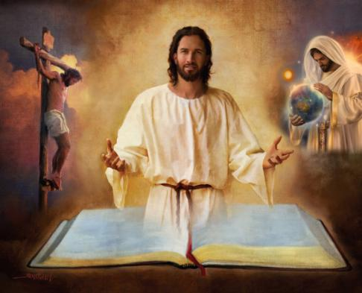
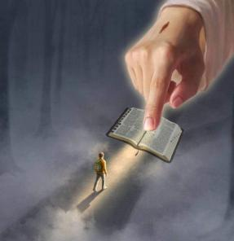
LA SICUREZZA NELLA BIBBIA
“Santificali nella verità: la tua parola è verità” (Giovanni 17:17)
La Bibbia è la rivelazione infallibile della volontà di Dio. Presenta il piano celeste per la salvezza dell'umanità.
Pertanto, la nostra sicurezza si trova solo nella Bibbia e in ciascuno dei suoi libri, capitoli e versetti (2 Timoteo 3:16).
In essa troviamo descritta la strategia del diavolo e come Dio ha operato nella storia; la creazione; la nascita, la vita, la morte, la risurrezione e l'intercessione di Gesù; il perdono dei peccati; il ritorno di Cristo; la vita eterna nella Nuova Terra...
“La tua parola è una lampada ai miei piedi. È una luce sul mio sentiero” (Salmo 119:105)
Se rifiutiamo una parte di essa (ad esempio, il racconto della creazione di Genesi 1 e 2), potremmo arrivare a rifiutare una qualsiasi delle dottrine che insegna. E poi, quale fiducia potremmo avere per fidarci del resto della Bibbia?
“La spiegazione delle tue parole illumina, istruisce le persone semplici” (Salmo 119:130)

Slide 9
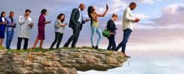
IL RAGIONAMENTO UMANO
“C'è una via che all'uomo sembra diritta, ma finisce col condurre alla morte” (Proverbi 16:25)
Se Dio è colui che ha ispirato la Bibbia, chi può interpretarla? (2 P 1:20; Gv 14:26).
Senza l'aiuto dello Spirito Santo, nessun essere umano è in grado di interpretare correttamente la Bibbia, perché “Ma l'uomo che non è cristiano non può capire, né accettare le verità che lo Spirito Santo rivela; gli sembrano una pazzia e non le può capire, perché soltanto chi ha lo Spirito Santo dentro di sé può comprendere ciò che lo Spirito intende.” (1 Corinzi 2:14, La parola è vita).
Un esempio di ragionamento umano è la critica testuale alta che, a partire dal XVIII secolo, ha proposto un'interpretazione "accademica" della Bibbia.
Il suo approccio di base è la negazione dei miracoli e l'impossibilità di predire il futuro; con questo approccio, quale beneficio possiamo trarre dalla Parola di Dio, se neghiamo il suo potere o la sua capacità di conoscere il futuro che ci attende?
Certo, il nemico escogita sentieri che sembrano dritti, ma la loro fine è la morte (Proverbi 16:25).

Slide 10
(E.G. White, Messaggi scelti, vol. 1, libera traduzione)
“Le tenebre spirituali hanno coperto la terra e dense tenebre hanno coperto le persone. C'è scetticismo e incredulità in molte chiese riguardo all'interpretazione delle Scritture. Molti, moltissimi, mettono in dubbio la veridicità e la verità delle Scritture. Il ragionamento umano e l'immaginazione del cuore umano minano l'ispirazione della Parola di Dio […]
Questo Libro Sacro ha resistito agli attacchi di Satana, che si è unito ai malvagi per avvolgere tutto ciò che è di carattere divino con le nuvole e le tenebre. Ma il Signore ha preservato questo Libro Sacro nella sua forma attuale con il suo potere miracoloso, come una mappa o un percorso per la famiglia umana per indicare la via del cielo”

Slide 11
BATTAGLIA PER LA MENTE

Slide 12
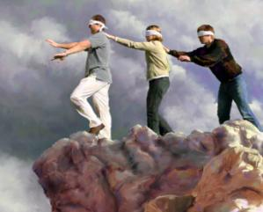
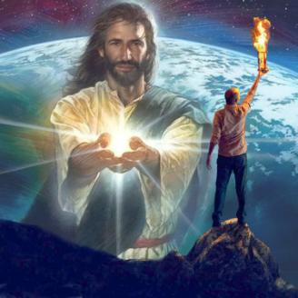
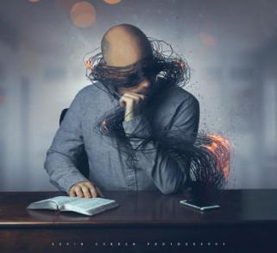
“Per gli increduli, ai quali il dio di questo mondo ha accecato le menti affinché non risplenda loro la luce del vangelo della gloria di Cristo, che è l'immagine di Dio”
(2 Corinzi 4:4)
Un proverbio dice: "Non c'è peggior cieco di chi non vuole vedere". In altre parole, è inutile convincere qualcuno a vedere qualcosa, se non vuole farlo. Lo stesso vale per chi è stato accecato dal "dio di questo mondo» (2 Co. 4:4).
La mancanza di conoscenza da parte di coloro che si perdono non è dovuta al fatto che non hanno la capacità di conoscere. È perché non vogliono saperlo. Il diavolo ha occupato la loro mente con molte cose che impediscono loro di pensare a ciò che è veramente importante: la loro salvezza.
Ma nessuno ha bisogno di rimanere in questo stato. Quando la mente è nelle tenebre spirituali, c'è una luce che può e vuole risplendere in essa: «La luce [Gesù] risplende nelle tenebre e le tenebre non hanno prevalso su di essa» (Gv 1:5).
Quelli di noi che accettano questa luce possono annullare l'opera del nemico e far risplendere la luce di Gesù attraverso le tenebre.

Slide 13
“Tutti coloro che viaggiano sulla strada per il cielo hanno bisogno di una guida sicura. Non dobbiamo camminare nella sapienza umana. È nostro privilegio ascoltare la voce di Cristo che ci parla mentre facciamo il viaggio, e le Sue parole sono sempre parole di saggezza. ...
Satana sta lavorando con grande diligenza per portare alla rovina le anime degli uomini […]. La nostra unica sicurezza è rimanere vicini a Cristo, camminando nella sua saggezza e praticando la sua verità. Non sempre riusciamo a individuare rapidamente l'opera satanica; non sappiamo dove colloca le sue trappole. Ma Gesù comprende le arti sottili del nemico, e può mantenere i nostri piedi sulla strada sicura”
(E.G. White, La nostra elevata vocazione, 10 gennaio, libera traduzione)

